Slide 1


AVG: wat er verandert er en wat betekent dit voor mij?
Job Vos (adviseur privacy)
11 oktober 2017, Soesterberg

Slide 2
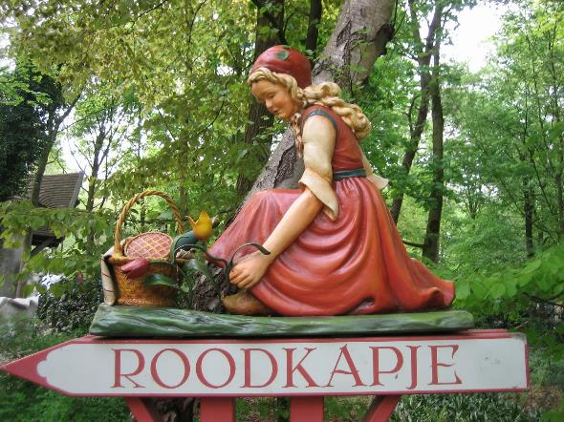
Er was eens…
Hullie at Dutch Wikipedia
Notes:
Begin met een sprookje. Moderne variant: Roodkapje

Slide 3

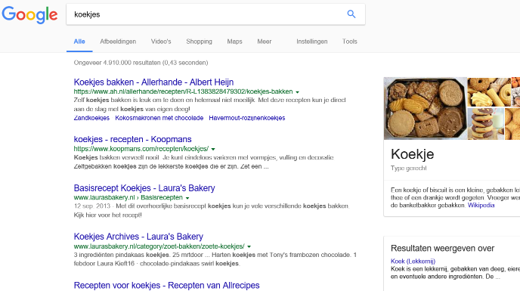
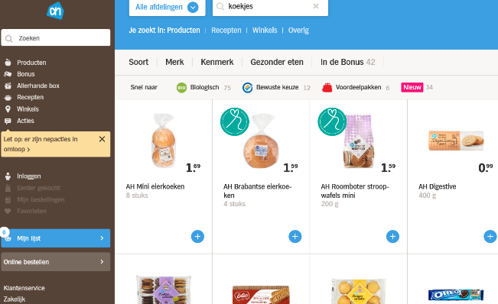
Notes:
Roodkapje zat op de bank. Moeder zei: ga een leuk koekjes brengen naar oma. Roodkapje kijkt vermoeid op van haar ipad en sluit minecraft af. Daar zit ze niet op te wachten. Etc etc.
Maar goed. Koekjes… dus ze googlet op koekjes, gaat naar AH voor koekjes en komt terug naar huis.

Slide 4
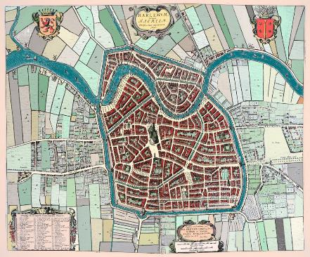
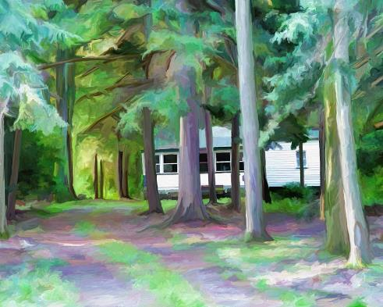
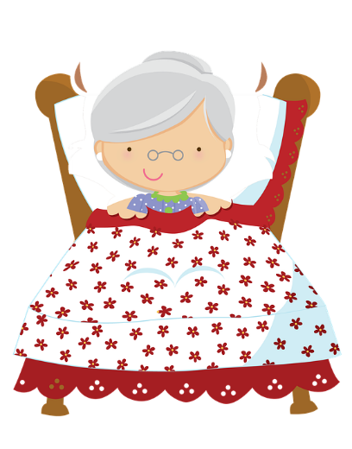
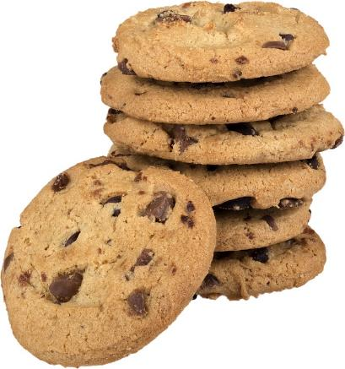
Notes:
Thuis pakt moeder de kaart. Wat is dat, denk roodkapje. Daarom pakt roodkapje haar mobiel en gaat naar google maps.
Dan gaat ze op weg naar oma. Door het bos. In het bos zit oma al in haar stacaravan (want ja: leven is ook duurder voor oma’s dus daarom stacaravan).
Roodkapje dacht oma te zien uit de verte. Maar waar is ze nu? Nou, oma had geo-fencing aanstaan en ja hoor, ze kreeg een signaal dat roodkapje er aan kwam. Dus oma is snel in bed gekropen.
En dan komt roodkapje binnen. En ze eten gezellig de koekjes op.
En dit was het sprookje, ze leefden nog lang en gelukkig. O, missen jullie wat? O dat zal de wolf zijn.
De Clou: zie volgende sheet.

Slide 5
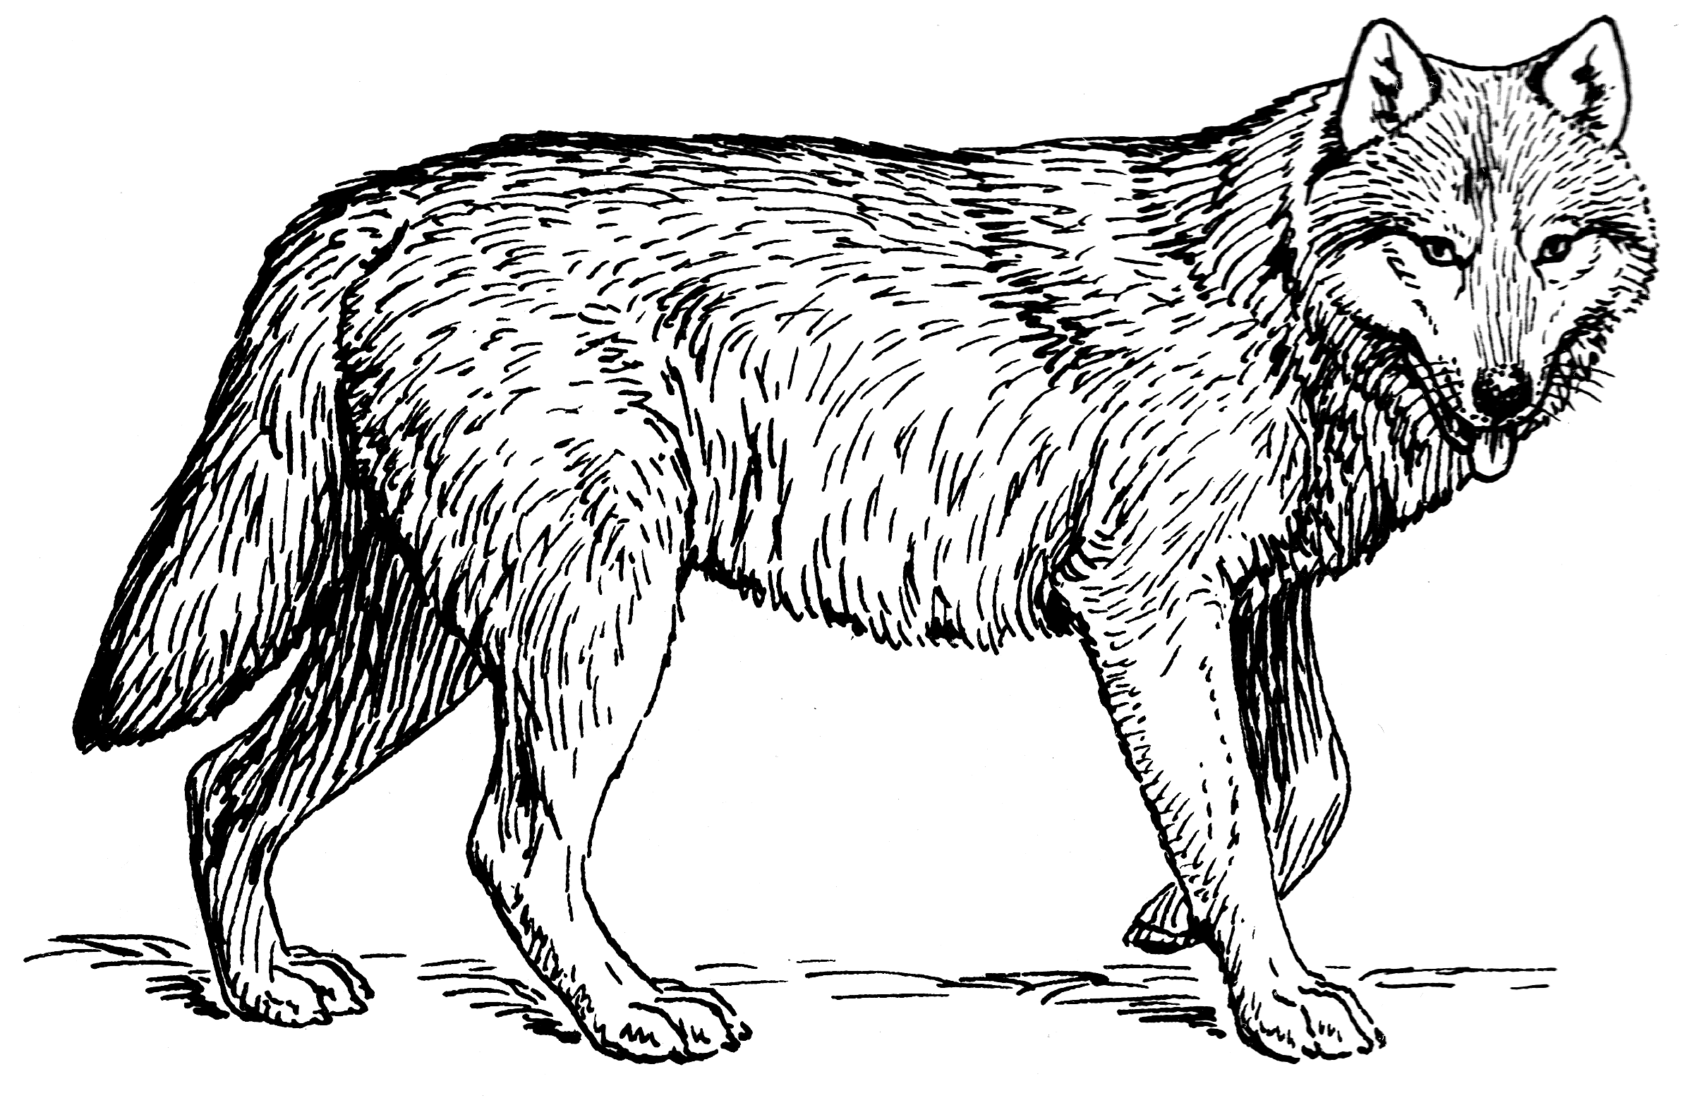
Facebook hield bij dat Roodkapje bij oma op bezoek ging
Apple hield bij hoe lang Roodkapje er bleef
Samsung hoorde precies wat oma zei
En Google wist al lang dat Roodkapje van plan was op bezoek te gaan…
Notes:
De wolf zat zeker al in het sprookje! Heb je het niet gemerkt?!
Klik plaatje: dan lees je op wat de wolven zijn: google, facebook, apple,. Etc.

Slide 6
Aandacht voor privacy in het onderwijs
Aandacht voor privacy niet nieuw
1989: Wet persoonsregistratie (WPR)
2001: Wet bescherming persoonsgegevens (WBP)
2018: Algemene Verordening Gegevensbescherming (AVG)
PO-Raad, VO-raad en Kennisnet
2013: PvE uitgangspunt voor vormgeving regierol namens sector
2014: incidenten rondom privacy; privacyconvenant
2015: privacyconvenant 1.0 (leermiddelen)
2016: privacyconvenant 2.0 (leermiddelen+LAS/LVS)
Aanpak IBP (stappenplan om IBP te regelen)
2017: Privacyconvenant 3.0 (aanpassing aan AVG) met
certificeringsschema met beveiligingseisen voor leveranciers
Maar: schoolbestuur blijft aan zet bij het regelen van IBP

Slide 7
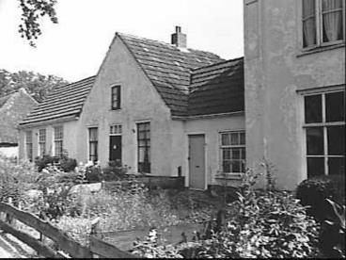
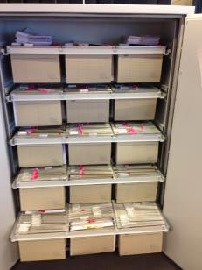
Wat is privacy?
Eerbiediging van de
persoonlijke levenssfeer
Bescherming van
persoonsgegevens
Notes:
Privacy:
400 jaar oud: Hippocrates.
Oude begrip: bescherming huis

Slide 8
  Het recht om
  met rust te worden gelaten
gegevens over jezelf te controleren
Informatiebeveiliging is een proces voor het beschermen tegen risico’s en bedreigingen
met betrekking tot informatie en ict.

Slide 9

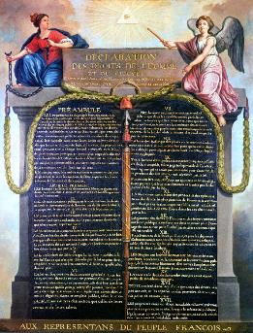

Waarom is privacy zo belangrijk?
Het recht op privacy is een fundamenteel mensenrecht en grondrecht, net zoals het recht op leven, het verbod op discriminatie, recht op een eerlijke proces of verbod van slavernij.
‘het staat in de wet’, dus het moet (2018: AVG)
compliance: accountantscontrole
imago: datalekken, schade, risico’s
financieel: hoge boetes, ook voor scholen!
En…

Slide 10
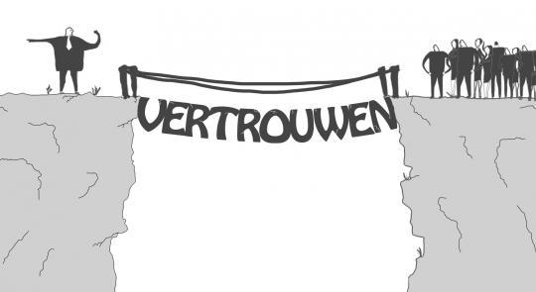

Slide 11
Privacy geeft ons de mogelijkheid
tot ontwikkeling en groei
zonder noodzakelijk geconfronteerd te worden
met keuzes uit het verleden.

Slide 12
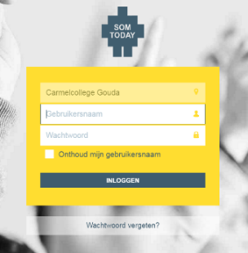
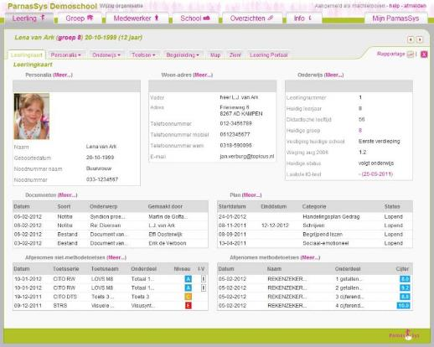
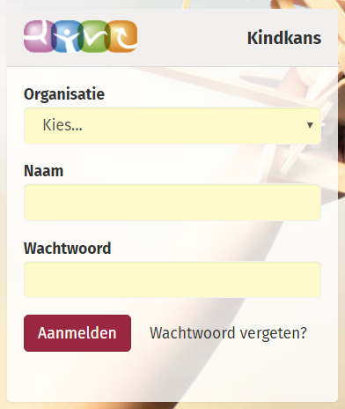
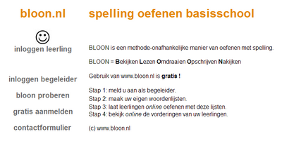
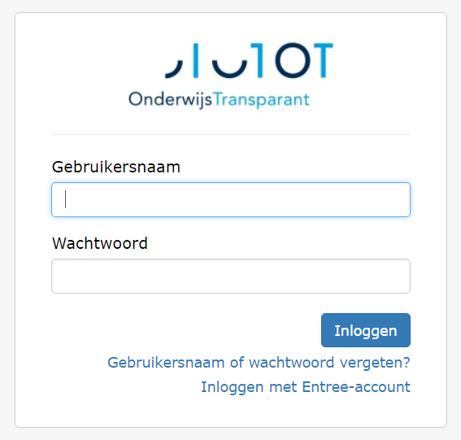

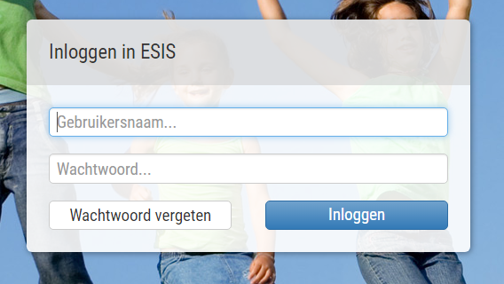

Privacy in het onderwijs
Notes:
Privacy: zin in systemen en dossiers. Op school heeft ¼ van leerlingen zorg o.i.d. Dus daar zit meer in de administratie dan gemiddeld: zorgdossiers. Dus medsiche info.
Leg vergelijking met jouw dossier bij de huisarts. Jouw medisch dossier zit ook in een database. En wat vind JIJ er van als je bij de huisarts zit, en er zit een geel briefje op zijn monitor. Daarop staat zijn wachtwoord van JOUW dossier. Dat kan toch niet? Waarom hebben honderden scholen dan wel computers staan met op de monitor een geel briefje met het wachtwoord om in te logggen? Gekkigheid. Spreek je collega aan: de databases van scholen zijn net zo gevoelig als medische systemen. Dus beveiliging moet net zo goed als in ziekenhuis, Dus geen wachtwoorden opschrijven.

Slide 13
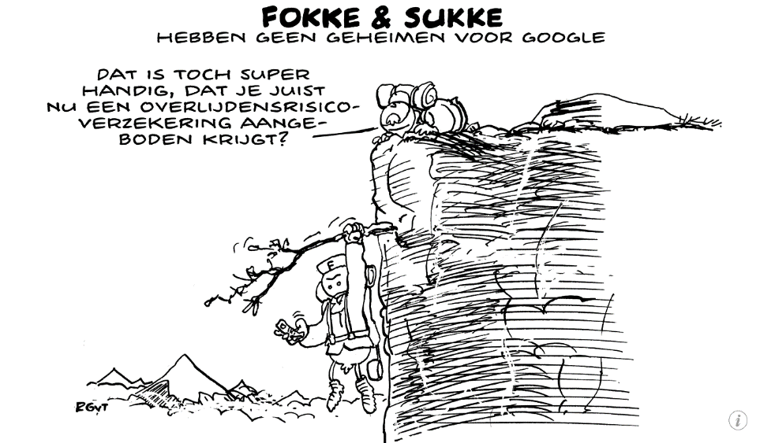

Slide 14
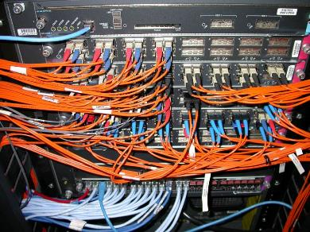

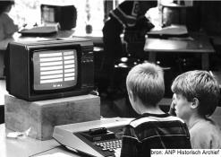
Privacy gaat niet alleen over gegevens
Notes:
Plaatje server: privacy gaat ook over ‘weten wat er op je schoolnetwerk gebeurt’. Worden er sexfilmpjes gedeeld, of banga-lijsten? Dit vraagt om de afweging tussen privacy van leerlingen/medewerkers en bescherming van die zelfde leerlingen/medewerkers.
Mag en kan je leerlingen de hele dag volgen en alles opslaan wat ze doen? In Europa zijn we hevig verontwaardigd als blijkt dat de NSA allerlei gegevens over ons gebruikt bij de opsporing, maar als we leerlingen de hele dag gaan volgen, doen we dan niet het zelfde? Zoek de balans en informeer medewerkers, leerlingen en ouders over je beleid hierover!
Schoolfoto’s: een foto zegt iets over je ras, etniciteit. Daarom is een foto een bijzonder persoonsgegevens: je moet hier nóg voorzichtiger mee omgaan dan met gewone data.

Slide 15
De Wet bescherming persoonsgegevens
Dit is het belangrijkste dat u moet weten over de Wbp:
deze wet wordt niet ouder dan 230 dagen
Voorstel uit 2012:
Algemene Verordening Gegevensbescherming (AVG)
Volledige titel: Voorstel voor een verordening van het Europees Parlement en de Raad betreffende de bescherming van natuurlijke personen in verband met de verwerking van persoonsgegevens en betreffende het vrije verkeer van die gegevens.
#GDPR
Dit is Europese wetgeving die nationale wetten overbodig maakt

Slide 16
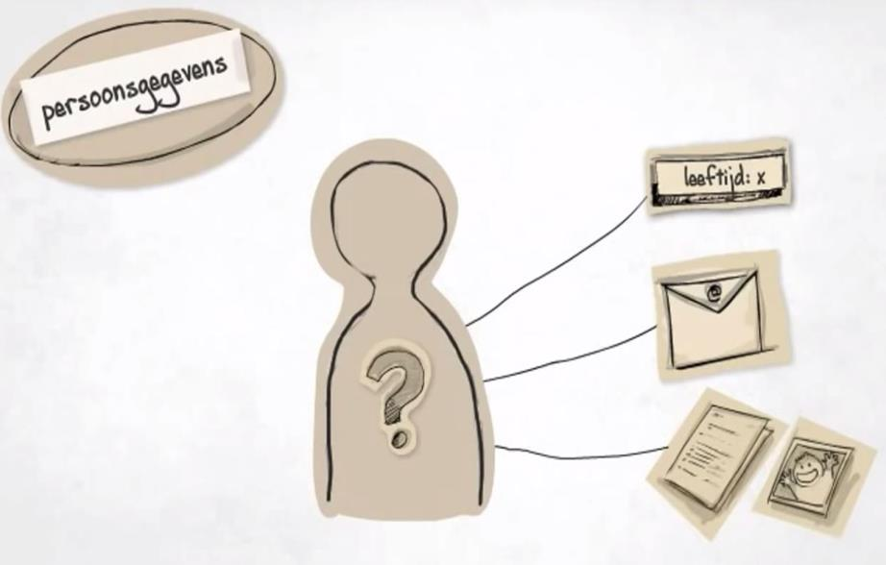

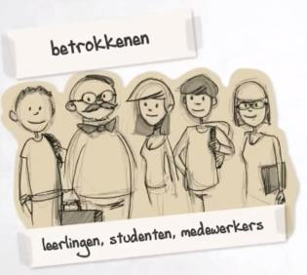

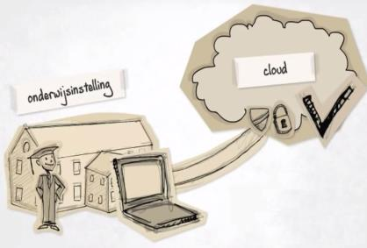
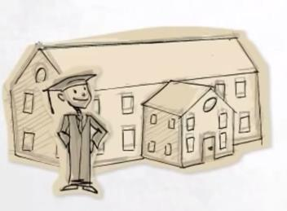
AVG
Verantwoordelijke
(verwerkingsverantwoordelijke)
Bewerker
(verwerker)

Slide 17


Aandachtspunten AVG (25 mei ’18)
Vuistregels
AVG
3. Dataminimalisatie
4. Transparantie (rechten Betrokkene)
2. Grondslag
5. Data-integriteit
Doelbepaling
en doelbinding
Vuistregels privacy 2.0

Slide 18
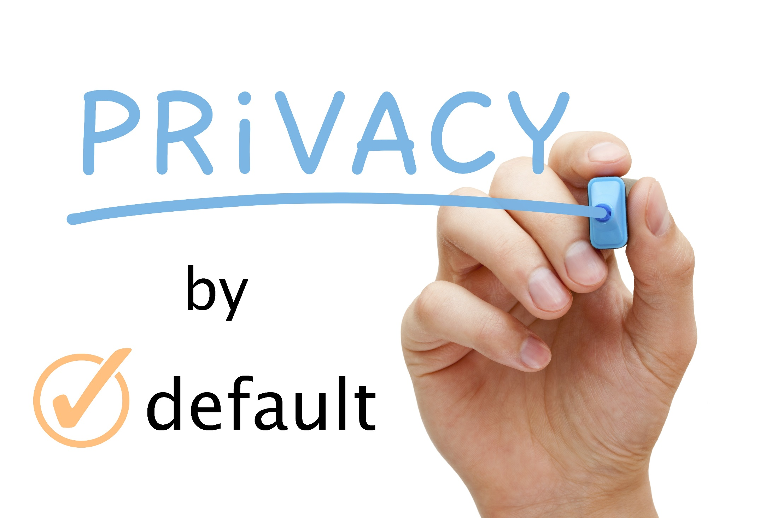
Aandachtspunten AVG (25 mei ’18)
2. Bewuster omgaan met persoonsgegevens: gestructureerd en
stelselmatig: (zoals privacy by design en by default):
* privacy by design: gegevensbescherming door ontwerp en
* privacy by default: gegevensbescherming door standaardinstellingen
* beleidsmatig werken
* cycli: PDCA

Slide 19


Aandachtspunten AVG (25 mei ’18)
3. Risicobenadering, context relevanter: risico-inventarisatie en risico-analyse
    PIA (privacy impact assessment) wordt Data protection Impact Assessment (DPIA), vertaald in: gegevensbeschermingseffectbeoordeling
    vooraf de privacyrisico’s gegevensverwerking in kaart brengen
    vervolgens maatregelen te kunnen nemen om de risico’s te verkleinen
    in geval van waarschijnlijk een hoog privacyrisico voor de betrokkenen

Slide 20
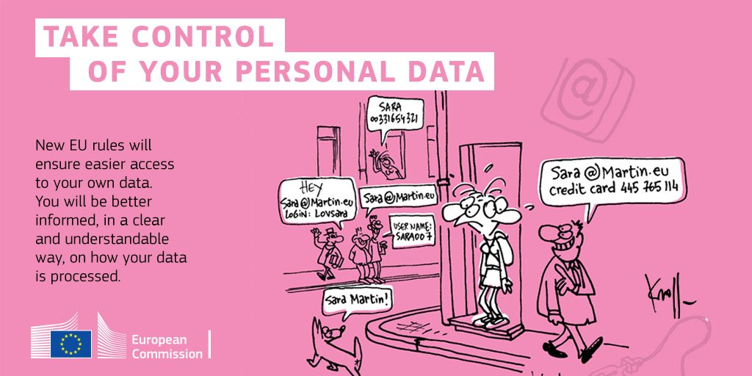
Aandachtspunten AVG (25 mei ’18)
4. Documentatieplicht: bewijslast bij de verantwoordelijke
    Dataregister, geen vrijstelling meldingsplicht
    geen bewijs, geen toestemming
    verantwoordelijkheid van organisaties om zelf
    aan te kunnen tonen dat zij zich aan de wet houden (=accountability)

Slide 21

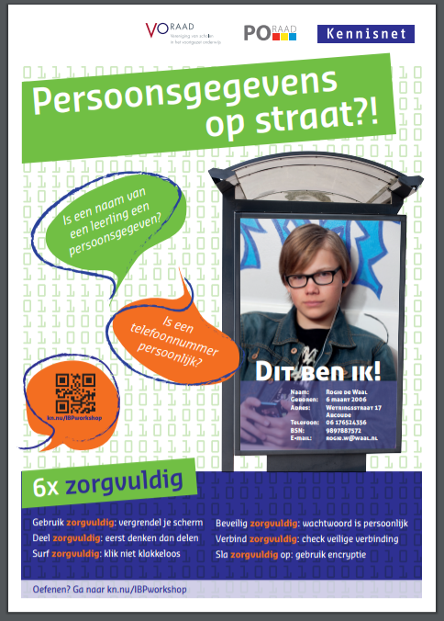


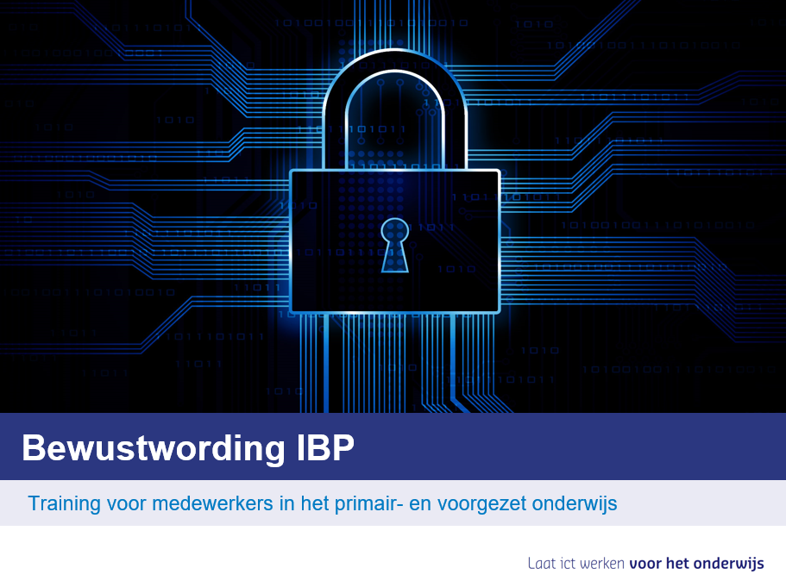
Aandachtspunten AVG (25 mei ’18)
5. Bewustzijn creëren en actief voorlichting geven
    Trainingen
    Meer transparantie: uitleggen wat je waarom doet met persoonsgegevens

Slide 22
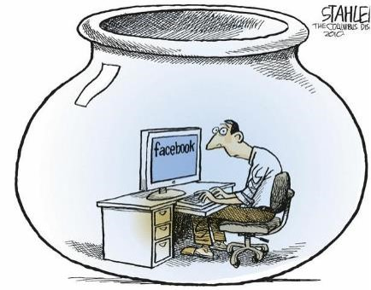
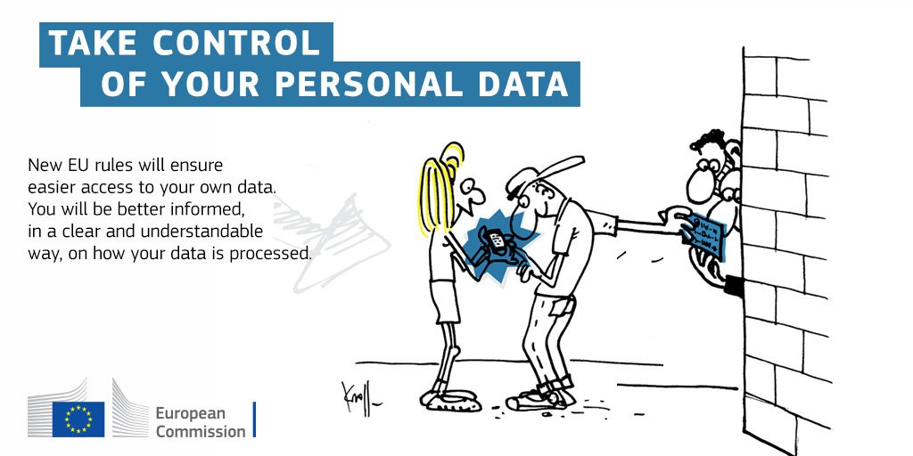
Vervolg Aandachtspunten
Minderjarigen: bij sociale media toestemming ouders bij jongere onder de 16 jaar

Slide 23
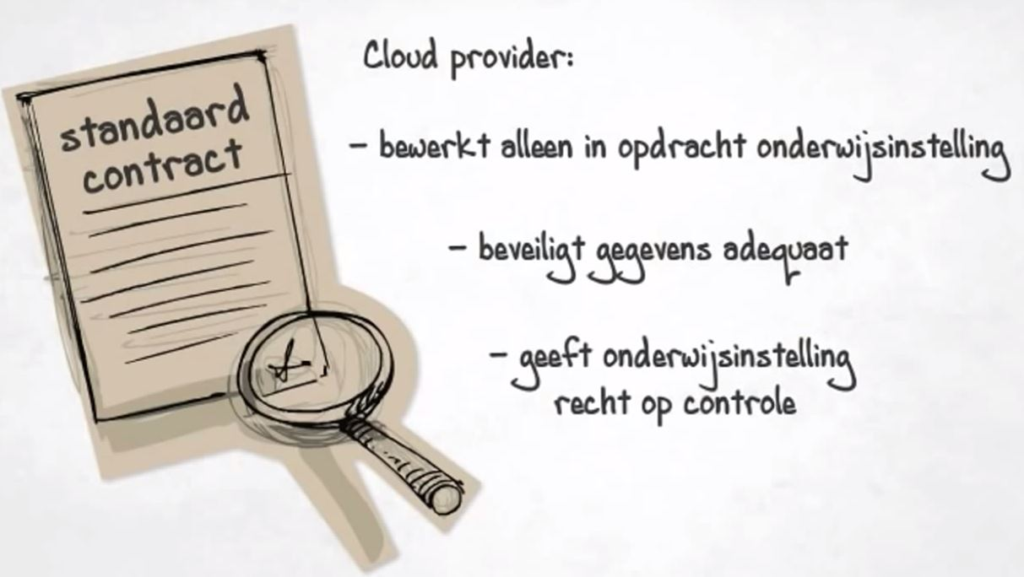
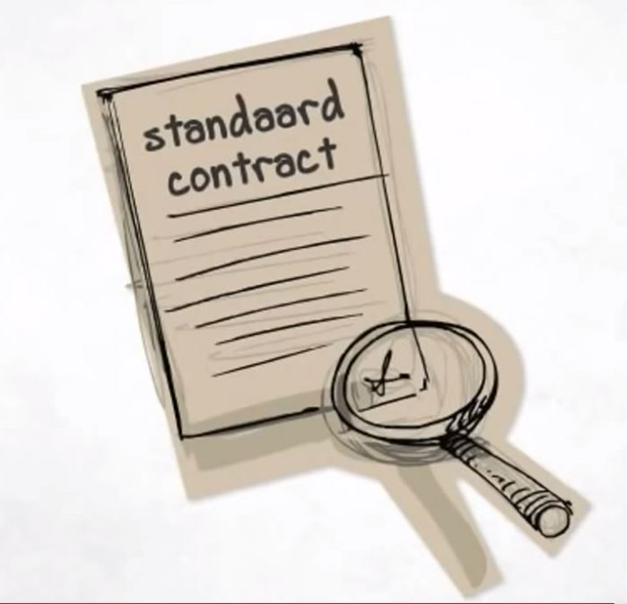
Vervolg Aandachtspunten
7. Bewerkersovereenkomsten centraler, AVG dicteert deels de inhoud
    Privacyconvenant is de norm voor contracten in het po en vo
    Certificeringsschema regelt de minimale beveiligingseisen voor leveranciers

Slide 24
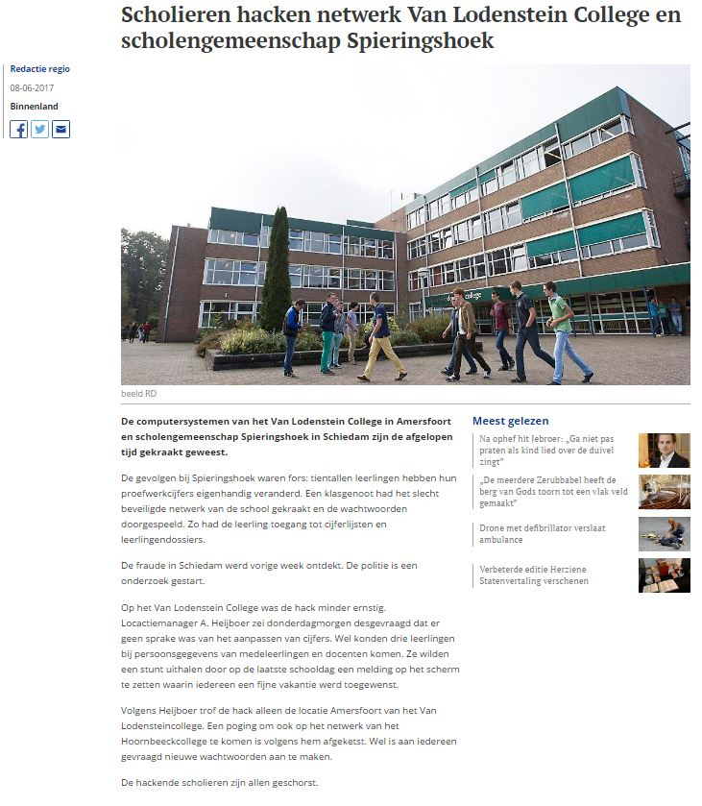
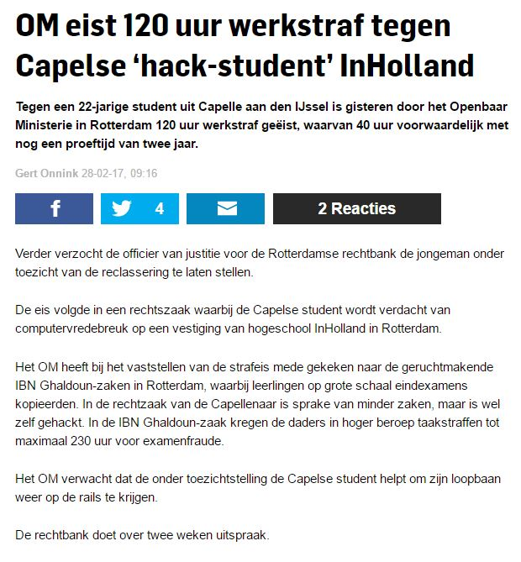
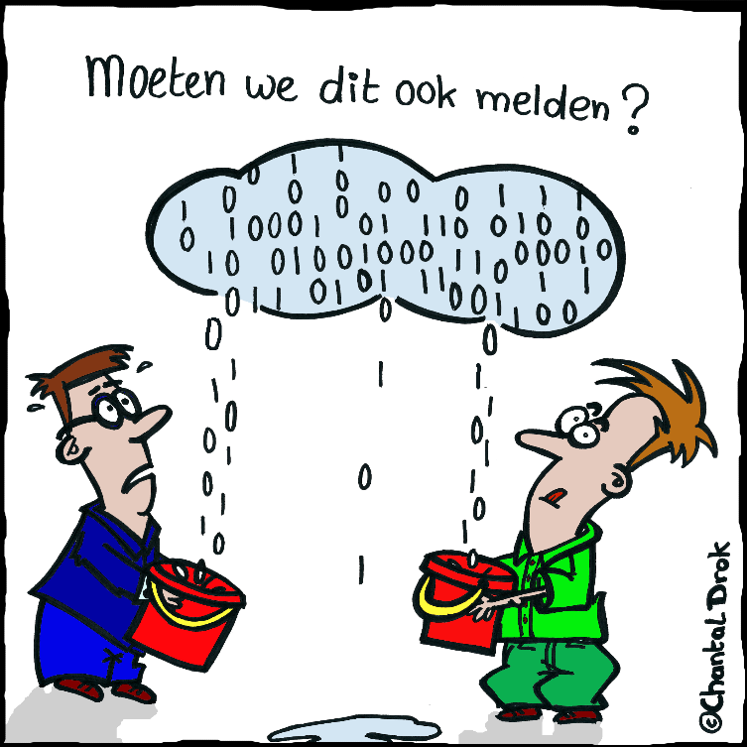
Vervolg Aandachtspunten
8. Meldplicht datalekken blijft bestaan (let op regelen procedure)

Slide 25
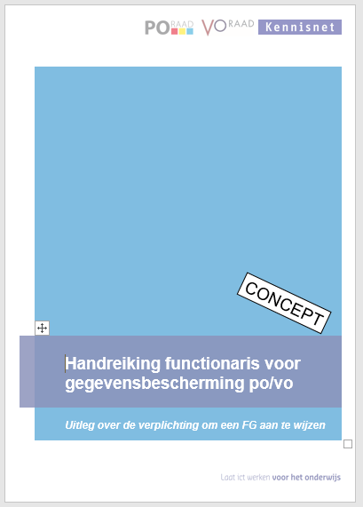
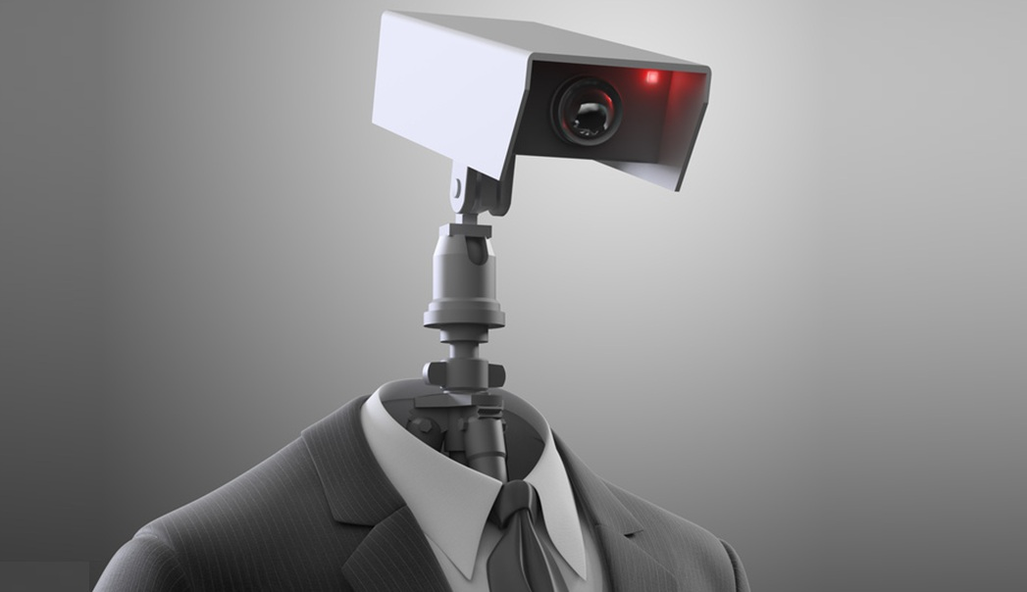
Vervolg Aandachtspunten
9. Functionaris voor Gegevensbescherming (FG): verplicht voor scholen

Slide 26

Vervolg Aandachtspunten
10. Technische en organisatorische beveiligingsmaatregelen: Aanpak IBP

Slide 27
En ook nog…
Rechten betrokkene verstevigd, meer controle bij de burger:
    Recht op informatie
    Recht op inzage
    Recht op rectificatie
    Recht van verzet
    Recht op gegevenswissing (vergetelheid)
    Beperking van de verwerking
    Recht op dataportabiliteit
    Recht niet onderworpen te worden aan geautomatiseerde besluitvorming

Slide 28
Let op!
Handhaving: beter afgestemd, boetes €20 mijloen of tot 4% wereldwijde jaaromzet
Accountability en assurance: zorg dat kunt uitleggen waarom je wel of (nog) niet aan de AVG voldoet
Privacy in de keten: zorg dat iedereen in de keten veilig en verantwoord omgaat met persoonsgegevens (privacyconvenant en certificeringsschema)
Privacy is niet langer optioneel of ad hoc. Privacy is een proces dat je moet (in)regelen!

Slide 29
Dus… regel het!
Het bestuur is verantwoordelijk om informatiebeveiliging en privacy (IBP) te regelen
Privacy:
garandeer de privacy van leerlingen, hun ouders én medewerkers
Informatiebeveiliging:
onderwijs en begeleiding moet altijd door kunnen gaan
Kaders:
Wbp, AVG, onderwijswetgeving
ISO 27001 en 27002 voor beveiliging

Slide 30
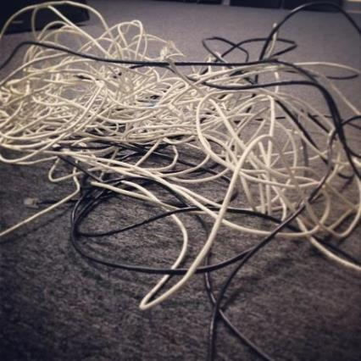
Waar moet je beginnen?
Wees geduldig
Stap voor stap
Begin gewoon
Het hoeft niet in 1 x af!

Slide 31






Aanpak IBP: https://kn.nu/IBPonderwijs
25 mei 2018:
invoering AVG
3. communiceren
2. realiseren
1. organiseren
Notes:
Hoe regel je het: doel is 25 mei 2018. Alles klaar. Leg uit dat 2018 eigenlijk gek is: want in AVG zit meer dan de helft wat nu al in Wbp zit. Dus scholen hebben meer dan 15 jaar de tijd gehad om zaken te regelen. En nu plotseling haast voor 25 mei 2018?!
3 stappen: organiseer je beleid. Dat is waar de bestuurder vastgesteld dat ibp voor iedereen geldt, dat er een paar mensen ibp gaan regelen en dat ze daar de steun van de bestuurder voor hebben gekregen.
Stap 2: beleid moet geen papieren tijger blijven. Daarom: beleid naar praktijk: realiseer maatregelen. Verderop meer uitleg.
En stap 3: zorg dat iedereen weeet wat hij/zij moet doen. Communicatie.

Slide 32
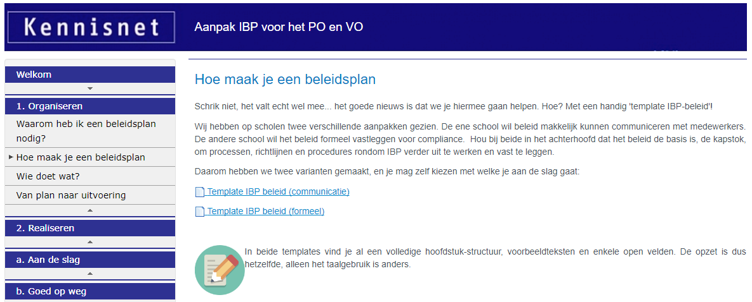
Stap 1: organiseer een beleid
De bestuurder stelt een beleidsplan op met daarin:
duidelijke doelen
uitgangspunten
vastgelegde verantwoordelijkheden: wie gaat wat wanneer doen
Rapportage-afspraken: verslag aan bestuurder
Het beleidsplan is de kapstok om IBP te regelen: en dan… aan de slag!

Slide 33
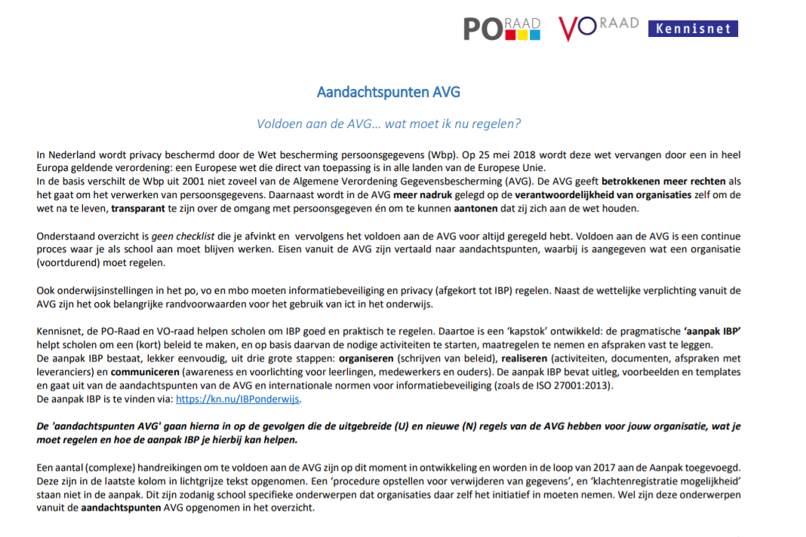

Slide 34
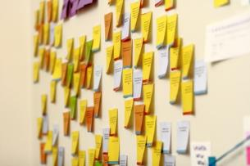
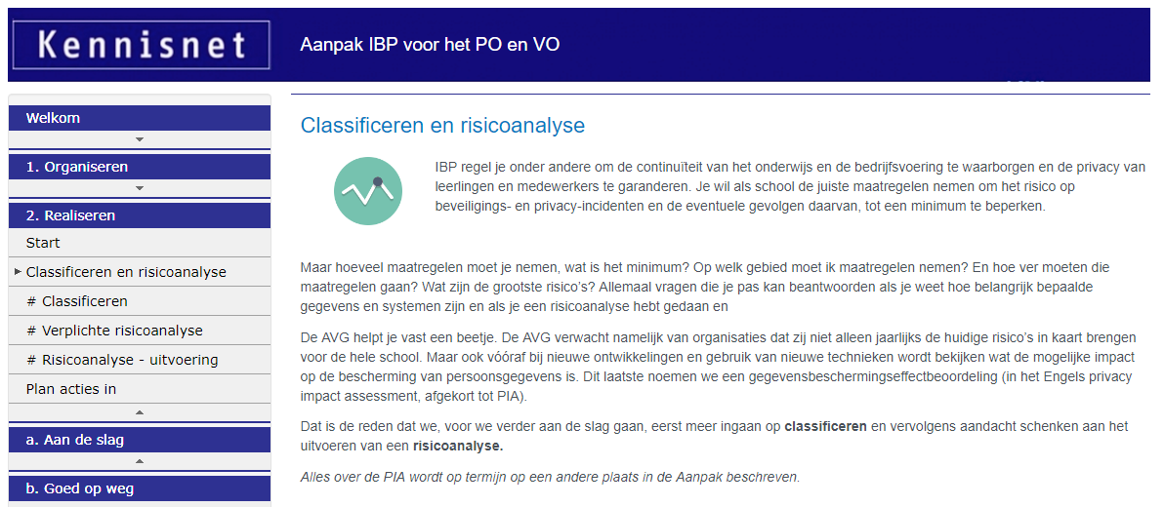

Stap 2: realiseren
Breng het beleid in de praktijk: neem en organiseer je IBP-maatregelen
Als eerste voer je een nul-meting uit: risico-analyse (RI&E voor IBP)
Inventariseer welke persoonsgegevens je gebruikt in welke systemen
Beoordeel de gevoeligheid van die gegevens (classificeren)
Wat zijn de grootste risico’s op je school/scholen?
Maak een planning welke maatregelen je op welk moment gaat regelen

Slide 35

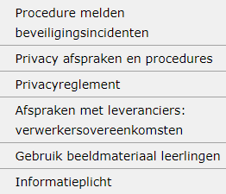

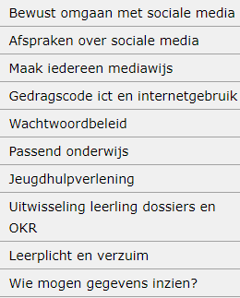
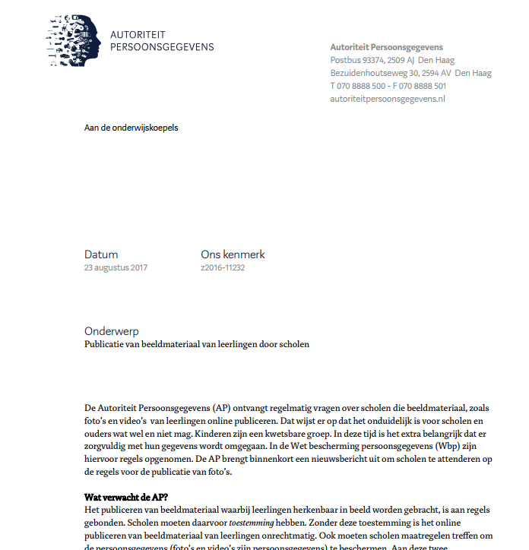
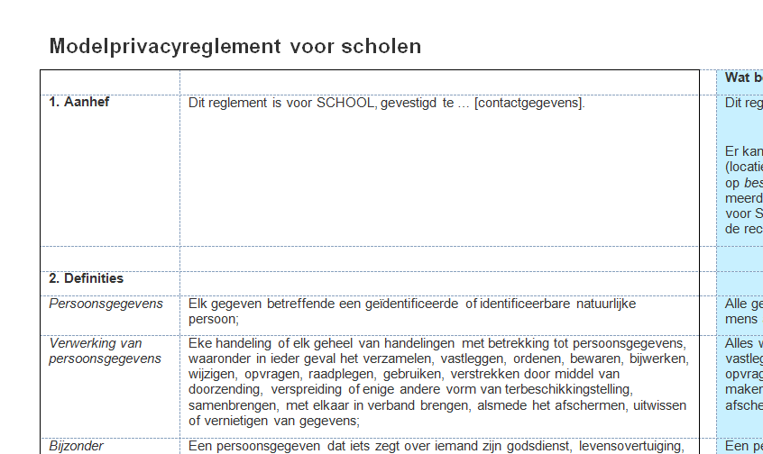
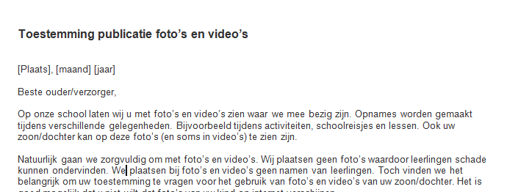
Voorbeeld van te nemen maatregelen

Slide 36

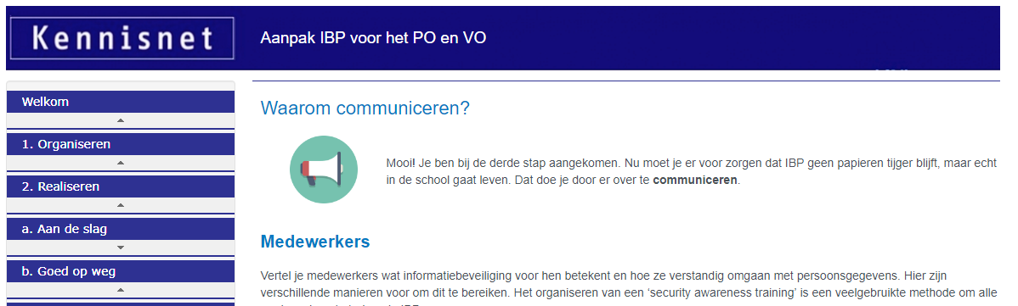
Stap 3: communiceren
Betrek medewerkers: vertel wat informatiebeveiliging en privacy zijn
Voorbeeld presenstatie bewustwording
Online training IBP voor medewerkers
Betrek leerlingen: 21e eeuwse vaardigheden zoals
digitale geletterdheid (basis ict-vaardigheden)
Betrek en informeer de ouders en (G)MR: hoe vertel je het de ouders?

Slide 37
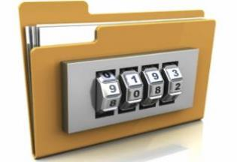
Zes keer zorgvuldig
  Gebruik zorgvuldig: vergrendel je scherm
  Deel zorgvuldig: eerst denken dan delen (en dan niet gewoon per mail)
  Surf zorgvuldig: klik niet klakkeloos
  Beveilig zorgvuldig: wachtwoord is persoonlijk
  Verbind zorgvuldig: check veilige verbinding
  Sla zorgvuldig op: encryptie en geen USB-sticks

Slide 38
Aanpak IBP: wat komt er nog
Aanpak IBP:
Dataregister (waar je vroeg aan de AP moest melden, en scholen waren vrijgesteld, moet je dat nu zelf registreren)
Acceptable Use Policy
Wachtwoordbeleid
Beveiliging (waaronder logging) goed regelen: ISO 27001-normen
Handreiking bewaartermijnen (en vernietigen gegevens)
Checklist bewerkersovereenkomst (voor niet-convenantspartijen)
PIA (najaar 2017)
FG: wat doet ‘ie en hoe regel je dat?

Slide 39





Dit lijkt wel allemaal erg simpel…
1. organiseren:
IBP is belangrijk
3. communceren:
We hebben het erover
2. realiseren:
Zo pakken we het aan: stelselmatig
aan de slag en continu verbeteren

Slide 40

Maar dat is het ook!
Want dit gebeurt er onder de motorkap:
2017
2018
2019
Maatregel ✔
Maatregel ✘
Maatregel ✘
Maatregel ✘
Maatregel ✔
Maatregel ✘
Maatregel ✘
Maatregel ✘
Maatregel ✘
Maatregel ✘
Maatregel ✔
Maatregel ✔
Maatregel ✔
Maatregel ✘
Maatregel ✘
Maatregel ✔
Maatregel ✘
Maatregel ✘
Maatregel ✘
Maatregel ✘
Maatregel ✔
Maatregel ✔
Maatregel ✔
Maatregel ✔
Maatregel ✔
Maatregel ✔
Maatregel ✘
Maatregel ✔
Maatregel ✔
Maatregel ✔
Maatregel ✔
Maatregel ✔
Maatregel ✘
Maatregel ✔
Maatregel ✔
Maatregel ✔
Maatregel ✔
Maatregel ✘
Maatregel ✔
Maatregel ✘
Maatregel ✔
Maatregel ✔

Slide 41


Notes:
Uitleg dat IBP geen doel is: we regelen IBP ‘for the greater good’: om eigentijds, persoonlijk en bovenal veilig onderwijs met ictd mogelijk te maken!

Slide 42
Bedankt voor uw aandacht!
Job Vos (adviseur privacy)
LinkedIN jobavos
Twitter @jobavos
Vragen over IBP? Mail naar de helpdesk IBP: ibp@kennisnet.nl
www.poraad.nl www.voraad.nl www.kennisnet.nl

